Slide 1

C++程序设计
课时9：多态
概念与使用场景、虚函数、动态绑定、纯虚函数、虚基类

Slide 2
上节拾遗
派生类的拷贝控制函数实现原则与析构函数类似，只需关注并处理派生类的新增部分，基类部分调用基类相应拷贝控制函数即可
派生类不额外管理资源时，无需实现自定义的三/五类拷贝控制函数，编译器生成的默认版本能够合理的调用相应的基类拷贝控制函数
派生类额外管理资源时，处理派生类新增资源成员前，应显式调用基类相应函数

Slide 3
09
多态
概念与使用场景、虚函数、动态绑定、纯虚函数、虚基类

Slide 4
目录/Contents
01
多态的概念与使用场景
02
虚函数与动态绑定
03
动态绑定原理
04
override和final关键字
05
纯虚函数与虚基类

Slide 5
概念与使用场景
静态多态
编译时多态，包含函数重载、模板
动态多态
运行时多态，公有继承和虚函数

Slide 6
概念与使用场景
C++中公有继承是动态多态的主要方式
其中虚函数、动态绑定等概念在其中起到核心作用

Slide 7
概念与使用场景
什么是多态：
调用相同的函数，根据对象类型的不同产生不同的行为
为什么需要多态？
数据源
config
HDFS
App
Reader
Disk
调用
Rpc

Slide 8
概念与使用场景
方法1：不用多态性，直接用参数控制函数调用
enum ReaderType {
HDFS,
LocalDisk,
Rpc
};
bool Read(ReaderType tp, string* ret) {
switch (tp) {
case HDFS: …
case LocalDisk: …
case Rpc: …
}
}
缺点： 代码封装差，没有提供清晰明确的调用接口。逻辑耦合严重，每次添加新数据源都需要ReaderType，造成大量源文件重新编译

Slide 9
概念与使用场景
方法2：利用公有继承类的多态性
class Reader {
public:
virtual bool Read(string* ret);
};
class HdfsReader: public Reader {
public:
virtual bool Read(string* ret);
};
class RpcReader: public Reader {
public:
virtual bool Read(string* ret);
};

Slide 10
概念与使用场景
方法2：利用公有继承类的多态性
bool Read(Reader& reader, string* ret) {
return reader.Read(ret);
}
RpcReader rpcReader;
HdfsReader hdfsReader;
string data;
Read(rpcReader, &data); // 从RPC读取数据
Read(hdfsReader, &data); // 从HDFS读取数据
优点： 据读取调用逻辑和数据源完全解耦合，读取接口清晰明确，方便添加新的数据源实现

Slide 11
概念与使用场景
公有继承实现多态性的三个条件：
在派生类中重新定义需要实现多态性的成员函数
将这些实现多态性的函数定义为虚函数（virtual）
使用基类的指针或者引用调用这些虚函数

Slide 12
概念与使用场景
Car
SUV
Sedan
Van
Jeep
class | SUV: | public | Car
class | Sedan: | public | Car
class | Van: | public | Car
class | Jeep: | public | Car

Slide 13
概念与使用场景
class Car {
private:
…
public:
void PrintSpecs() { cout<<“Car”};
};
class SUV : public Car {
private:
int color;
public:
void PrintSpecs() { cout<<“SUV”}; // 覆盖
void RepaintSUV(int c) {color=c};
};

Slide 14
概念与使用场景
需求：
我们需要让不同类型的汽车打印出不同的类型（通过派生类覆盖基类PrintSpecs函数实现）
需要让函数的调用方不感知汽车的类型，将调用逻辑和参数类型解耦合
复习：
我们可以用派生类对象初始化基类类型的指针和引用
指向基类的指针或引用只能调用基类的成员函数
SUV suv;
Car* p = &suv;
p->PrintSpecs(); // Car
知识点： 向上类型转换upcasting：派生类对象转换成基类的指针或引用

Slide 15
概念与使用场景
向上类型转换（upcasting）和向下类型转换（downcasting）：
公有继承表征is-a关系（派生类是一种基类），向上类型转换是合理的
继承的is-a关系是单向的，所以无法将派生类对象赋值给基类的指针或引用（向下类型转换，downcasting）
延伸阅读： downcasting与static_cast/dynamic_cast
SUV suv;
Car* p = &suv;
p->PrintSpecs(); // Car
Car car;
SUV* psuv = &car; // 编译错误
SUV* psuv = (SUV*)&car; // 向下类型转换，不安全

Slide 16
概念与使用场景
向上类型转换（upcasting）的使用场景：
将基类指针（引用）作为函数形参，统一函数接口
用存放指针的容器（数组）存放不同派生类实例
void Show(Car& c) { c.PrintSpecs(); }
SUV c1;
Jeep c2;
Van c3;
Show(c1); // SUV作为实参传入函数
Show(c2); // Jeep作为实参传入函数
Car* arr[3]; // 基类指针数组
arr[0] = &c1; // 指向SUV对象的指针
arr[1] = &c2; // 指向Jeep对象的指针
arr[2] = &c3; // 指向Van对象的指针

Slide 17
概念与使用场景
向上类型转换（upcasting）的使用限制：
基类指针（引用）只能访问基类的成员变量，调用基类的成员函数
当基类同名函数在派生类被覆盖时，基类指针（引用）仍然只能调用基类的函数版本
SUV mySUV;
Car* pCar = &mySUV;
pCar->RepairSUV(); // 错误，无法调用派生类特有的函数
pCar->PrintSpecs(); // Car::PrintSpecs()，只能调用基类的版本
解决方法： 引入后期绑定技术（late binding）

Slide 18
虚函数与动态绑定
绑定（binding）：
将标识符（变量或者函数名称）转换为地址的过程
前期绑定（early binding）也称为静态绑定：
编译期绑定，编译器直接将符号和地址关联起来，程序的执行路径在编译期间是决定好的
后期绑定（late binding）也称为动态绑定：
运行时多态，编译器添加在运行时识别对象类型的代码，然后根据对象的真实类型选择需要执行的函数

Slide 19
虚函数与动态绑定
C++的动态绑定是通过虚函数实现的

Slide 20
虚函数与动态绑定
虚函数通过在函数的声明时添加virtual关键字实现
class Car {
private:
…
public:
virtual void PrintSpecs() { std::cout<<“Car”; }
};
class SUV : public Car {
private:
int color;
public:
virtual void PrintSpecs() { std::cout<<“SUV”; }
void RepaintSUV(int c) {color=c};
};

Slide 21
虚函数与动态绑定
虚函数通过在函数的声明时添加virtual关键字实现
SUV suv;
Car* p = &suv;
p->PrintSpecs(); // 调用SUV::PrintSpecs()，输出SUV

Slide 22
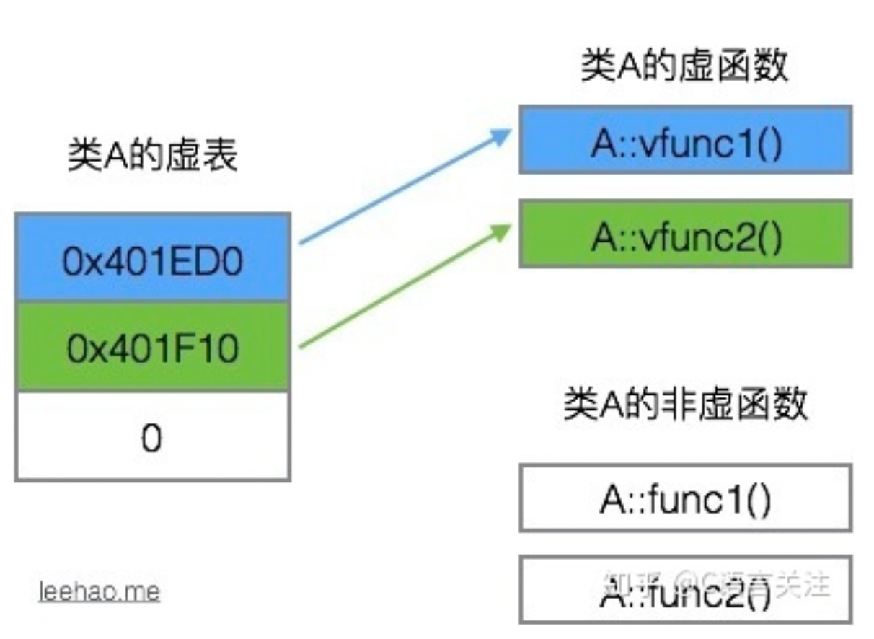
动态绑定原理
C++编译器通过虚函数表实现动态绑定
编译器为每一个包含虚函数的类生成一个虚函数表(virtual table)
虚函数表中存放着该类的虚函数地址，不包含非虚函数地址
class A {
public:
virtual void vfunc1();
virtual void vfunc2();
void func1();
void func2();
private:
int vptr_;
int m_data1, m_data2;
};

Slide 23
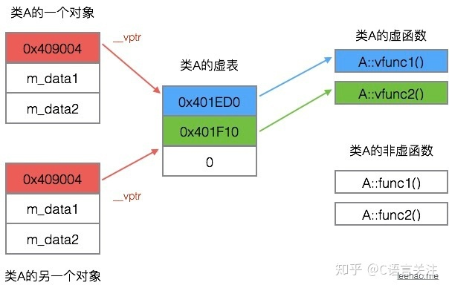
动态绑定原理
C++编译器通过虚函数表实现动态绑定
虚函数类的每个对象都包含一个指向虚函数表的指针__vptr
函数调用时通过__vptr找到虚表后根据函数签名调用函数

Slide 24
动态绑定原理
C++编译器通过虚函数表实现动态绑定
编译器会根据派生类是否重写基类的虚函数为派生类生成虚函数表
class A {
public:
virtual void vfunc1();
virtual void vfunc2();
void func1();
void func2();
private:
int m_data1, m_data2;
};
class B : public A {
public:
virtual void vfunc1();
void func1();
private:
int m_data3;
};
class C : public B {
public:
virtual void vfunc2();
void func2();
private:
int m_data1, m_data4;
};

Slide 25
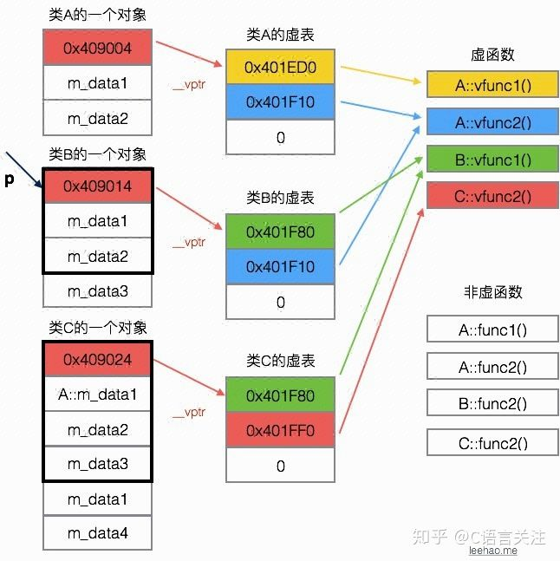
动态绑定原理
B的虚函数表包含
B::vfunc1()
A::vfunc2()
C的虚函数表包含
B::vfunc1()
C::vfunc2()
如果派生类不重写虚函数，则虚函数表直接使用父类的虚函数地址
非虚函数调用不经过虚函数表

Slide 26
动态绑定原理
虚函数表指针__vptr也属于基类部分，所以通过基类指针调用虚成员函数时，依然会根据对象本身的虚函数表获取派生类的函数地址
A* p1 = new B();
A* p2 = new C();
p1->vfunc1(); // B::
p1->vfunc2(); // A::
p2->vfunc1(); // B::
p2->vfunc2(); // C::

Slide 27
动态绑定原理
JAVA中所有的成员函数都是动态绑定的，我们是否也可以在C++中这样做？
C++中我们只将有多态性需求的函数声明为虚函数
有很多场景我们并不希望基类的成员函数被派生类重写，尤其是很多私有函数我们希望在调用链路中获得确定性的结果（java的私有函数默认是final的，不能被覆盖，而C++的私有函数可以是虚函数）
虚函数的调用开销是有成本的，查询虚函数表可能会触发CPU流水线分支预测失败
最佳实践： 只将有必要的接口函数声明为虚函数，慎用私有虚函数

Slide 28
override和final关键字
C++11引入override和final关键字控制派生类重写虚函数
override关键字：
override关键字显式声明该函数重写基类的虚函数，而非新定义的函数
class A {
public:
virtual void read();
};
class B : public A {
public:
virtual void read() override; // 正确
virtual void reader() override; // 错误
};
最佳实践： 派生类重写基类虚函数都应显式添加override关键字，方便阅读并且避免函数签名错误

Slide 29
override和final关键字
C++11引入override和final关键字控制派生类重写虚函数
final关键字：
final关键字告知编译器该函数不允许进一步在派生类中被重写
class A {
public:
virtual void read();
};
class B : public A {
public:
virtual void read() final;
};
class C : public B {
public:
virtual void read(); // 编译错误
};

Slide 30
override和final关键字
C++11引入override和final关键字控制派生类重写虚函数
final关键字：
final关键字也可以声明该类型不能够被继承
class A final {
public:
virtual void read();
};
class B : public A { // 编译错误
public:
virtual void read();
};

Slide 31
虚函数
虚函数的特性：
只有类的普通成员函数可以作为虚函数
静态成员函数不能声明为虚函数
基类成员函数声明为虚函数后，派生类相同签名的函数可以省略virtual关键字
内联函数不能作为虚函数
构造函数不能定义为虚函数
析构函数可以定义为虚函数，且在应用多态的继承链中应该定义为虚函数
当在派生类动态申请内存时，基类的析构函数必须定义为虚函数

Slide 32
虚函数
为什么内联函数不可以是虚函数？
虚函数必须依靠虚函数表存放函数入口地址，内联函数直接将函数逻辑嵌入代码，不存在函数入口
为什么构造函数不能是虚函数？
构造对象的过程必须明确对象的类型，不能依赖动态绑定，所以没有必要将构造函数定义为虚函数
Car* pCar = new SUV(); // 对象构造过程必须明确类型

Slide 33
虚函数
虚析构函数
class Base {
public:
Base() : iarr_(new int[3]) {}
~Base() { delete [] iarr_; }
int* iarr_;
};
class A : public Base {
public:
A() : farr_(new float[3]) {}
~A() { delete [] farr_; };
float* farr_;
};
// main.cc
Base* p = new A(); // 指向派生类的基类指针
delete p; // 只调用了基类析构函数，未调用派生类的析构函数，farr_成员未被释放，内存泄露

Slide 34
虚函数
虚析构函数
class Base {
public:
Base() : iarr_(new int[3]) {}
virtual ~Base() {delete[] iarr_;}
int* iarr_;
};
class A : public Base {
public:
A() : farr_(new float[3]) {}
virtual ~A() { delete[] farr_; };
float* farr_;
};
// main.cc
Base* p = new A(); // 指向派生类的基类指针
delete p; // 派生类和基类的析构函数都正确调用
最佳实践： 将基类的析构函数定义为虚函数，避免将来派生时可能出现的问题，或者用final禁止类被继承

Slide 35
纯虚函数与虚基类
C++依靠公有继承实现了两种相互耦合的功能：
代码复用
多态性
扩展阅读： go/C#中的interface关键字，以及组合功能
在很多场景中，我们只需要利用其中一种特性：
当只需要代码复用功能时，可以利用私有继承和保护继承
当只需要多态性时，我们利用C++中的纯虚函数

Slide 36
纯虚函数与虚基类
C++允许基类中的虚函数只有声明而无需定义函数逻辑，纯虚函数的声明方式为在函数末尾添加 = 0：
class Base {
public:
virtual void vfunc() = 0; // 声明纯虚函数
};
class A : public Base {
public:
void vfunc() { cout << “hello” << endl;}
};

Slide 37
纯虚函数与虚基类
包含纯虚函数的类被称为虚基类（Abstruct Class），虚基类只能作为抽象接口（类似interface）使用，无法实例化对象
Base *p = new A(); // 正确
Base *p = new Base(); // 错误，虚基类无法实例化
Base obj; // 错误，虚基类无法实例化

Slide 38
小结
小结：
本节主要介绍C++中的动态多态的主要实现方式：动态绑定
将类中的成员函数声明为虚函数（virtual function）实现动态绑定
动态绑定的实现原理（虚函数表与虚指针__vptr）
虚函数的适用范围
override关键字和final关键字
纯虚函数
虚基类

Slide 39
感谢观看

